Slide 1
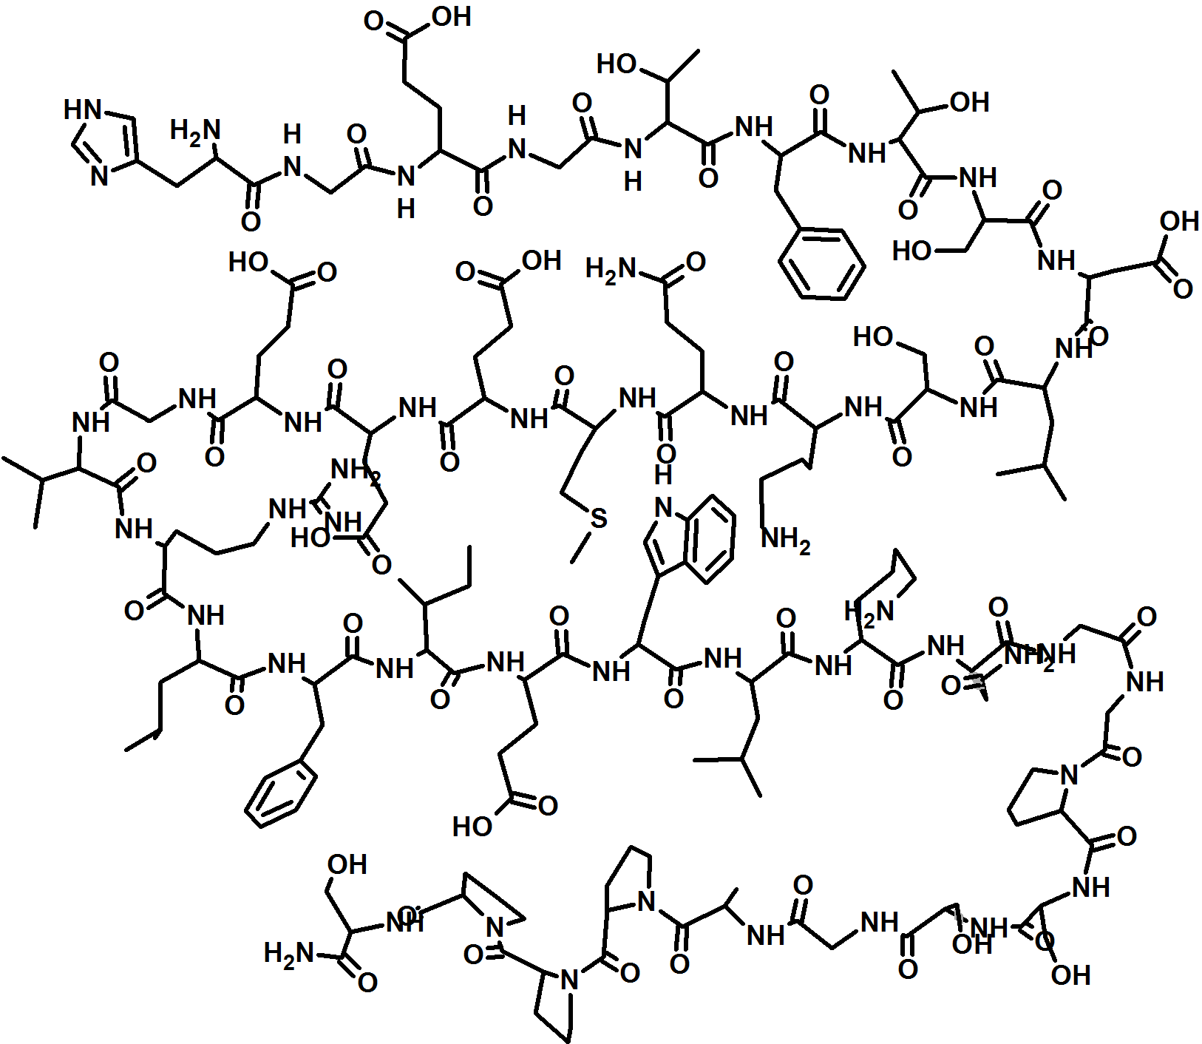

Slide 2
Exenatid
Aminosäuren-Sequenz
His – Gly – Glu – Gly – Thr – Phe – Thr – Ser – Asp – Leu – Ser – Lys – Gln – Met – Glu – Glu – Glu – Ala – Val – Arg – Leu – Phe – Ile – Glu – Trp – Leu – Lys – Asn – Gly – Gly – Pro – Ser – Ser – Gly – Ala – Pro – Pro – Pro – Ser

Slide 3
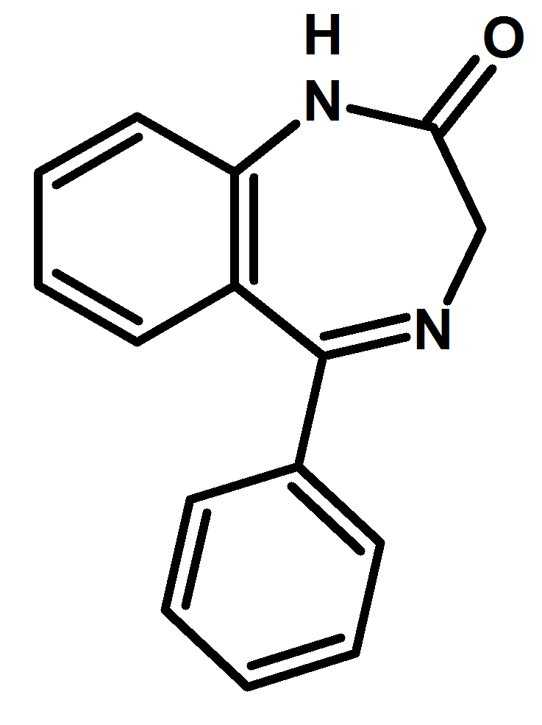
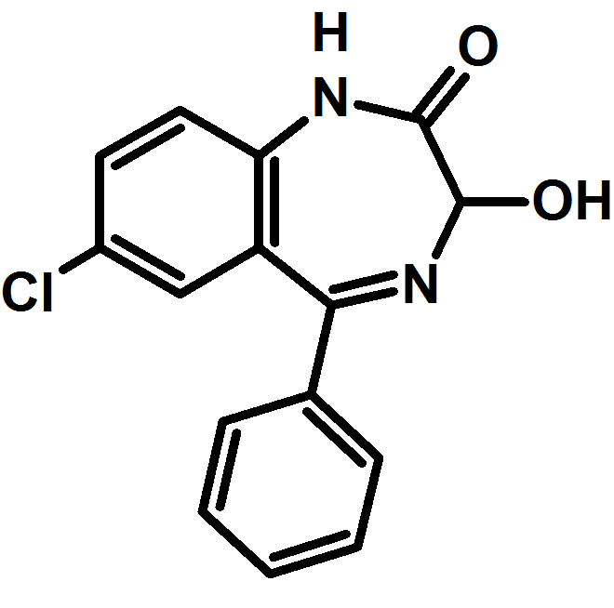
Molecular Modelling und Substanzbibliothek

Slide 4
Synthese der verschiedenen Stoffe
Harz
Linker
Edukte

Slide 5
Harz
Edukte

Slide 6
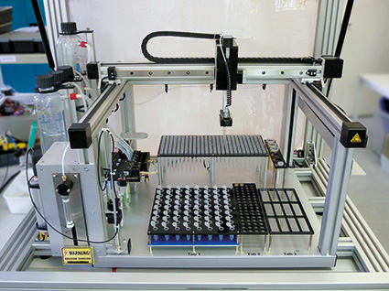
Neun verschiedene Reaktionsgefäße mit neun verschiedenen Substanzen
→ PARALLELSYNTHESE

Slide 7
SPLIT
COMBINE
Harz
Edukte

Slide 8
SPLIT
Harz
Edukte

Slide 9
Drei Reaktionsgefäße mit Gemischen aus jeweils drei Substanzen
→ SPLIT AND COMBINE – METHODE

Slide 10
Test und Auswahl der Substanzen
Parallelsynthese
Wirkende Substanz leicht identifizierbar
Split and Combine – Methode
gewünschte Substanz muss zuerst aus Gemisch herausgesucht werden
Wirkung kann verfälscht werden

Slide 11
Vergleich
Parallelsynthese
Viele Gefäße
Viele Reaktionsschritte
Einzelne Produkte
Wirkende Substanz leicht identifizierbar
Split and Combine – Methode
Wenige Gefäße
Wenige Reaktionsschritte
Nur Produktgemische
Wirkende Substanz nur im Gemisch vorhanden

Slide 12
Quellen
Frobel, K. et al.: Kombinatorische Synthese in Chemie in unserer Zeit, 6, 30. Jahrgang, 1996, VCH Verlagsgesellschaft mbH, Weinheim, S. 270 – 285.
Bader, H. et al.: Kombinatorische Synthese in ChemKon, 4, 2007, S. 176 – 184.
http://www.berliner-zeitung.de/syntheseroboter-revolutionieren-mit-hilfe-der-kombinatorischen-chemie-die-pharmaforschung--arzneiwirkstoffe-koennen-rascher-geprueft-werden-vorsprung-durch-schnelles-kombinieren-15990418, 17.07.18.
http://flexikon.doccheck.com/de/Exenatid, 17.07.18.
http://www.git-labor.de/forschung/chemie-physik/automatisierung-im-syntheselabor, 17.07.18.
https://en.wikipedia.org/wiki/Exenatide#/media/File:Exenatide_sequence.svg, 17.07.18.

